Slide 1
Участие ТОС
в социально значимых проектах
как инструмент решения вопросов местного значения
Выступление
заместителя председателя Законодательного собрания Вологодской области, члена правления Ассоциации органов территориального общественного самоуправления города Вологды
Романа Юрьевича Заварина

Slide 2
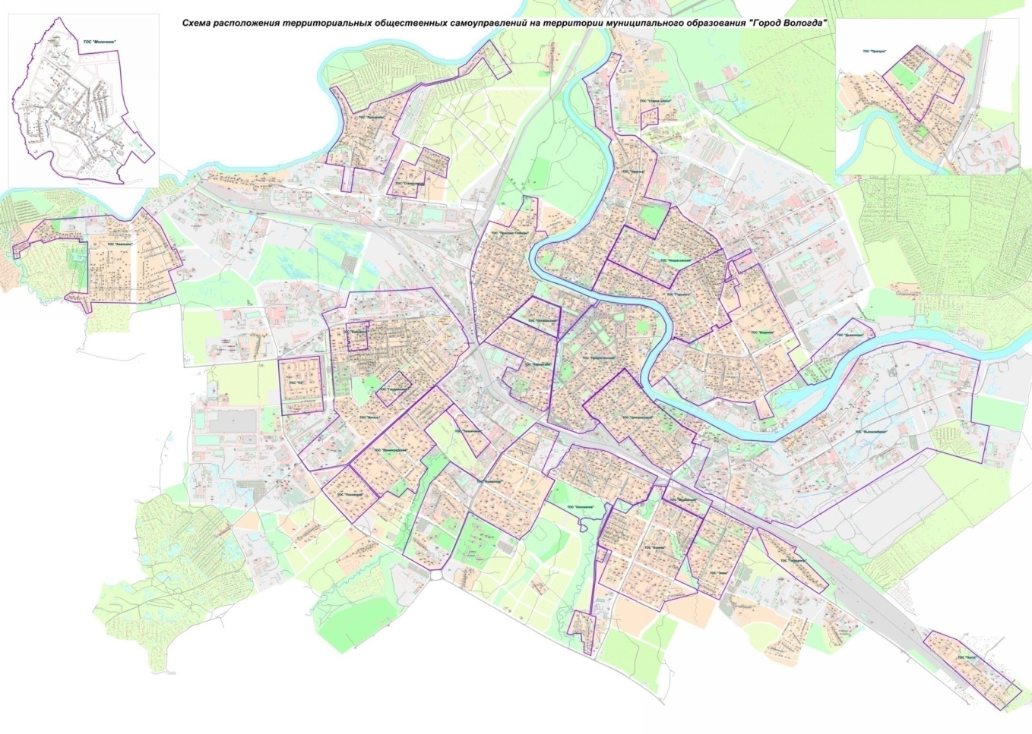
Карта ТОС города Вологды
Заголовок

Slide 3
Система участия жителей в управлении своей территорией
Ассоциация ТОС
ТОС
СМД
СМД
ТОС
СМД
СМД
СМД
ЦРН взаимодействует с населением и оказывает помощь на всех уровнях сложившейся системы
Центр по работе с населением
Заголовок

Slide 4
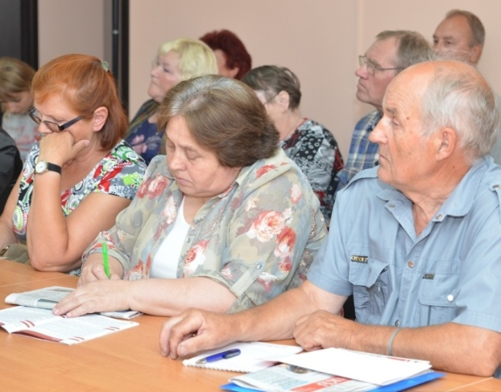
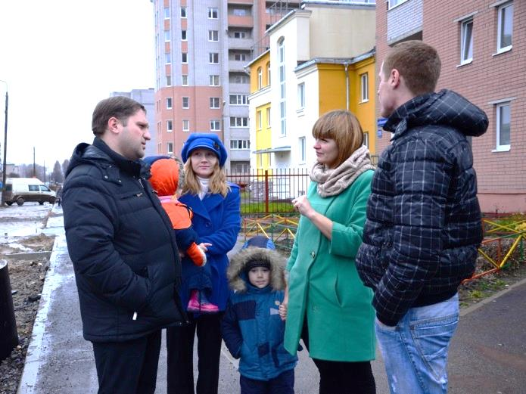
Совет многоквартирного дома
В городе 2 936 многоквартирных домов
Более 2 000 СМД

Slide 5
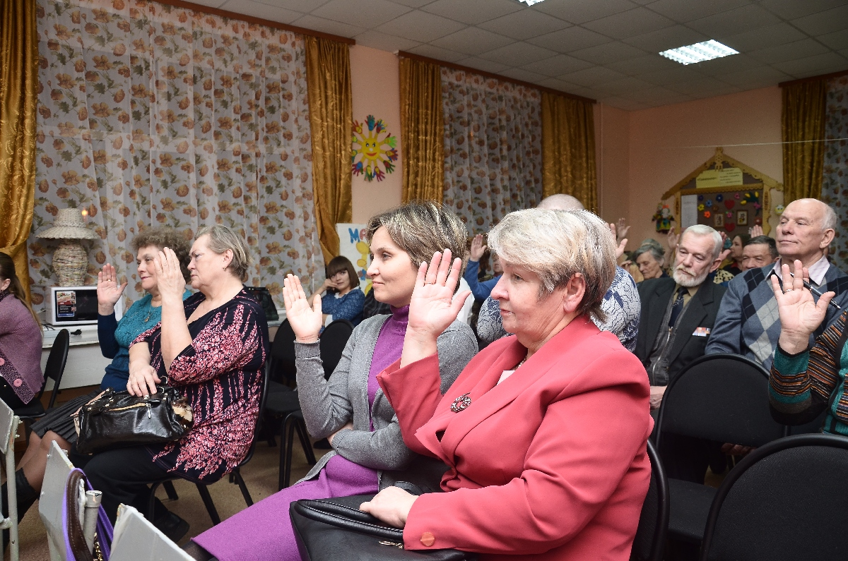
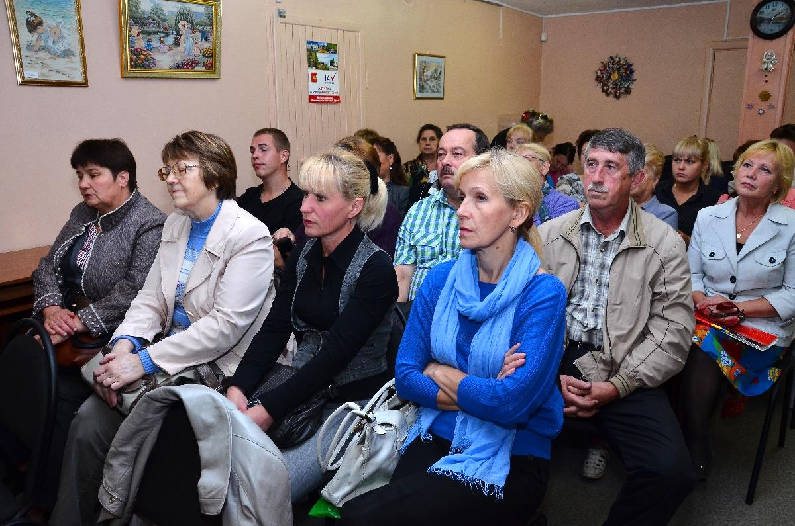
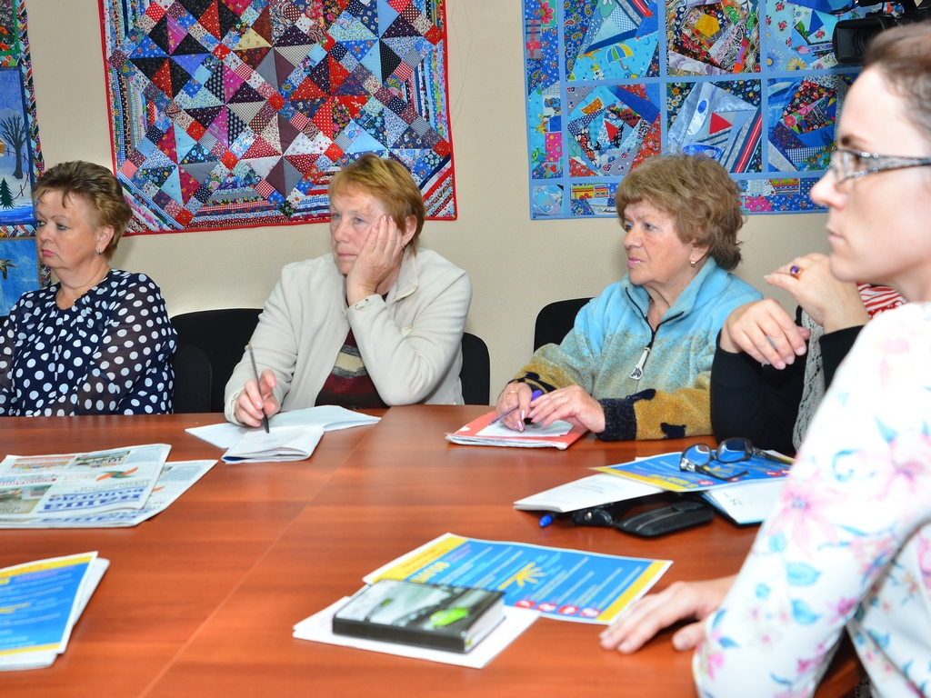
Заседание комитета ТОС

Slide 6
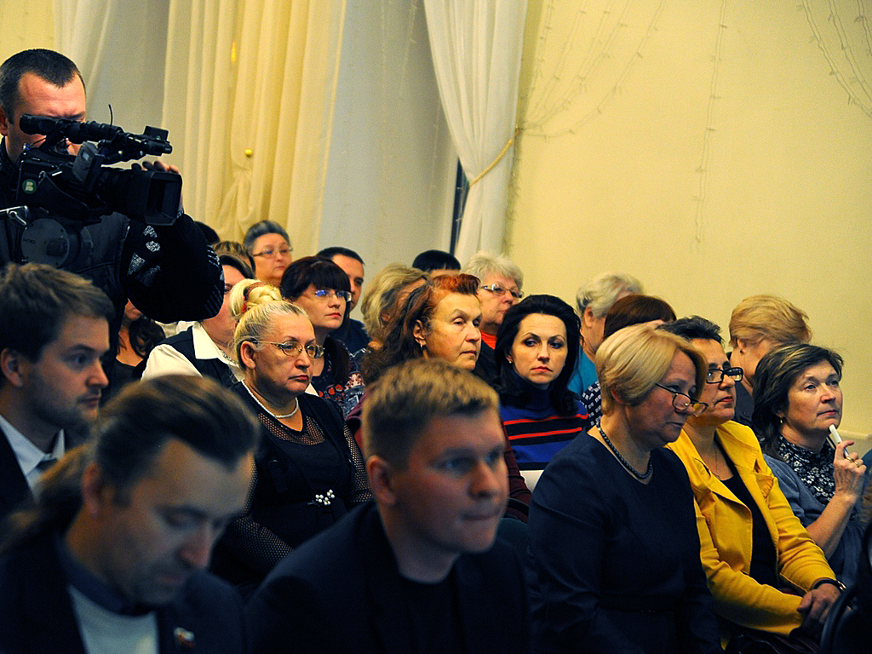
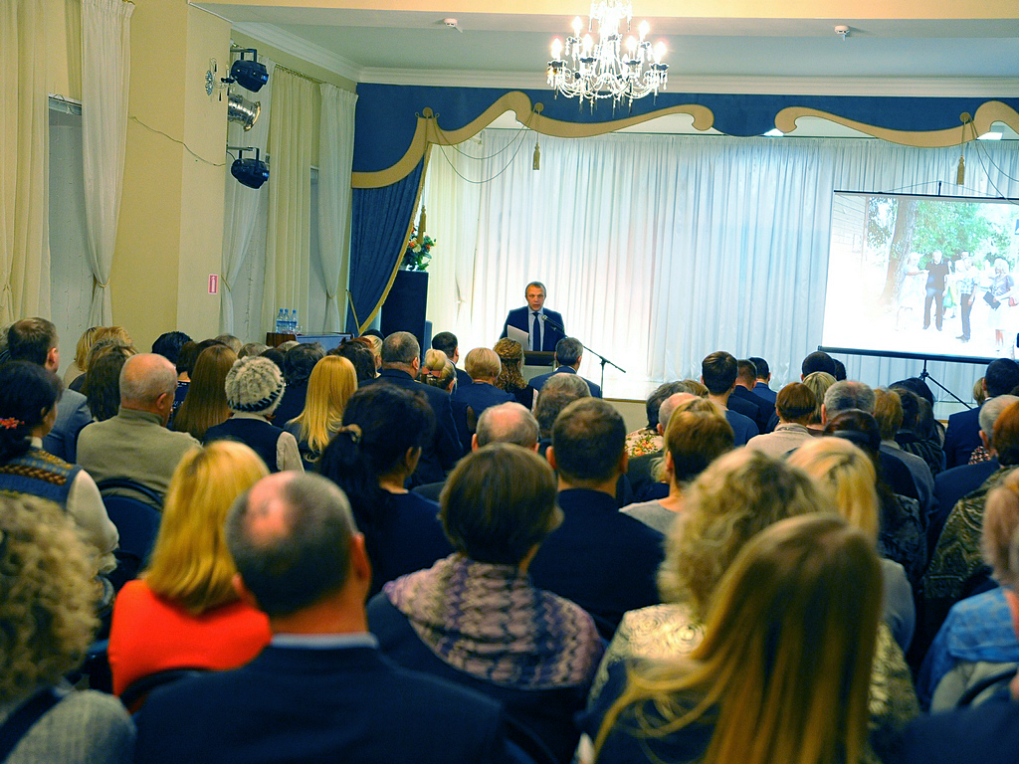
Конференция ТОС города Вологды

Slide 7
Система городских проектов
Объединяет 70 социально значимых проектов

Slide 8
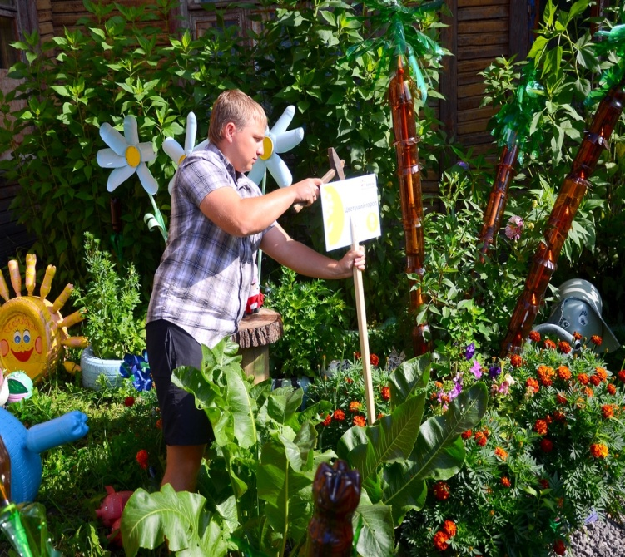
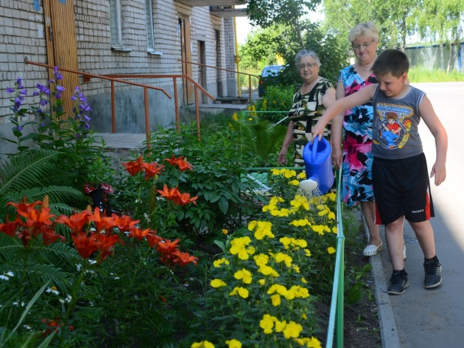
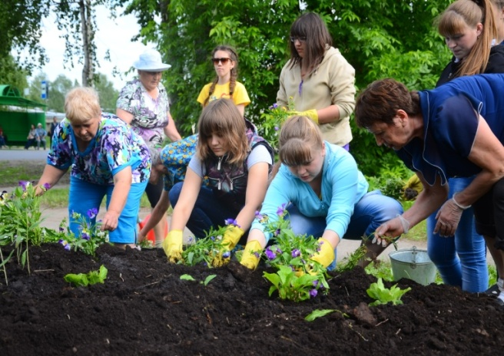
«Цветущий город»
Заголовок

Slide 9
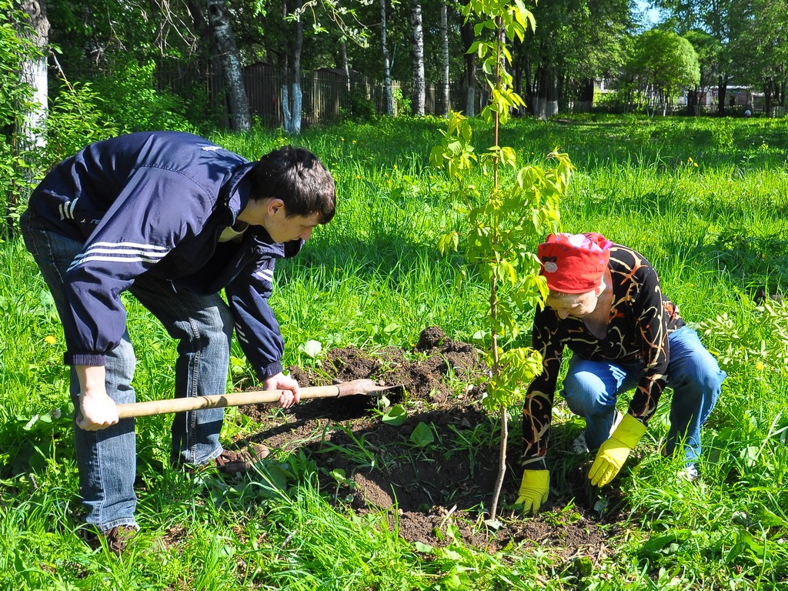
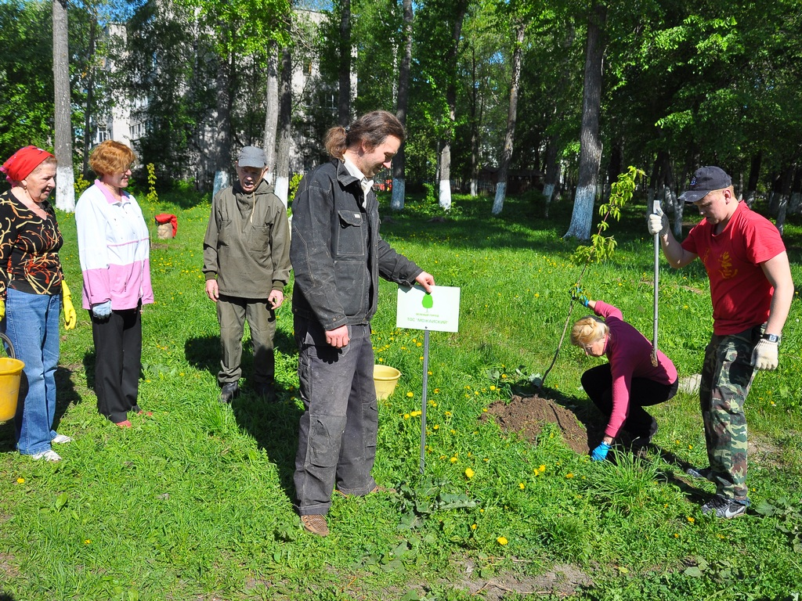
«Зелёный город»

Slide 10
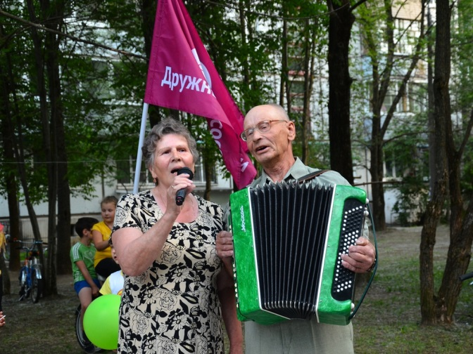
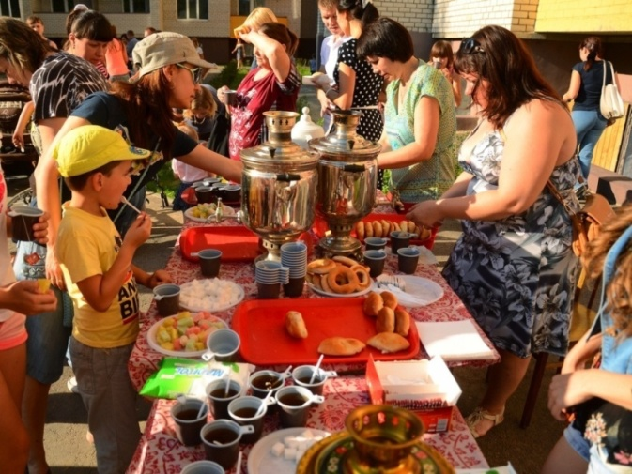
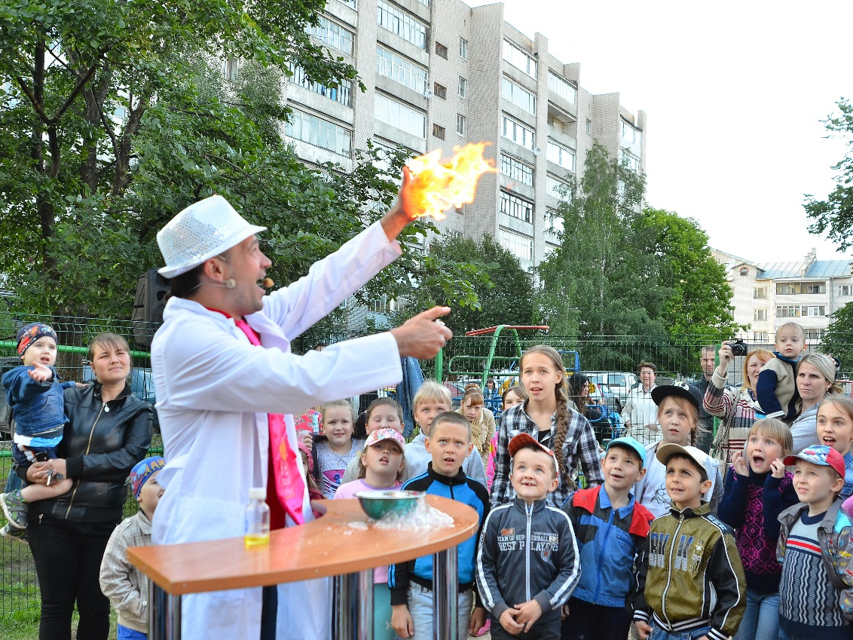
«Дружные соседи»
Заголовок

Slide 11
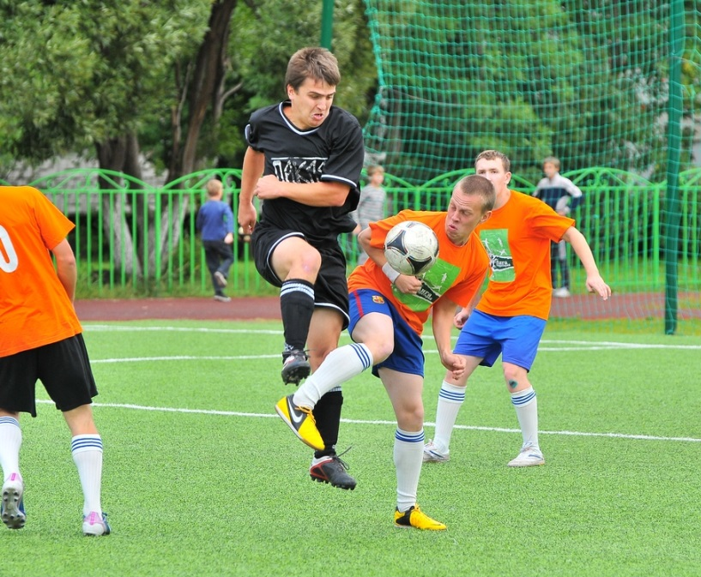
«Лига территорий»

Slide 12
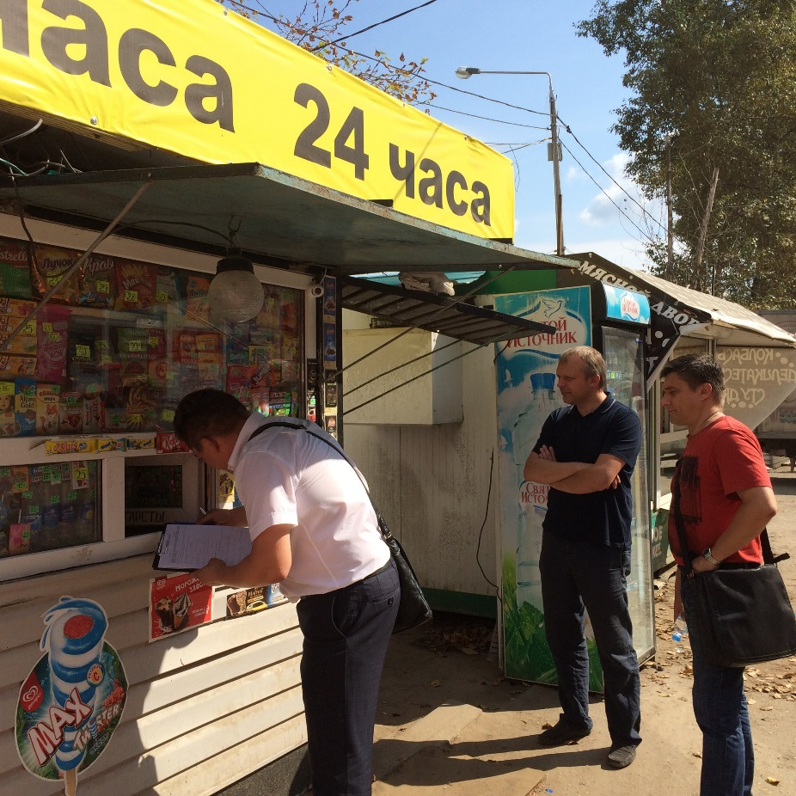
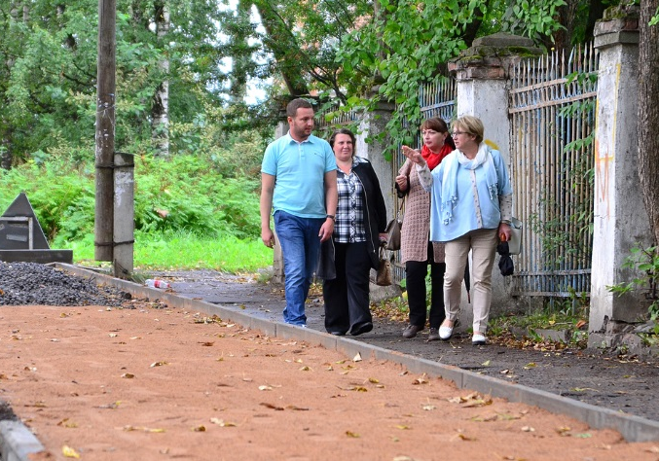
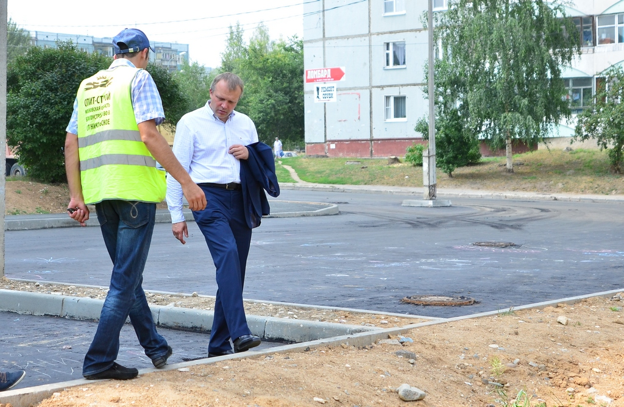
Общественный контроль
Заголовок

Slide 13
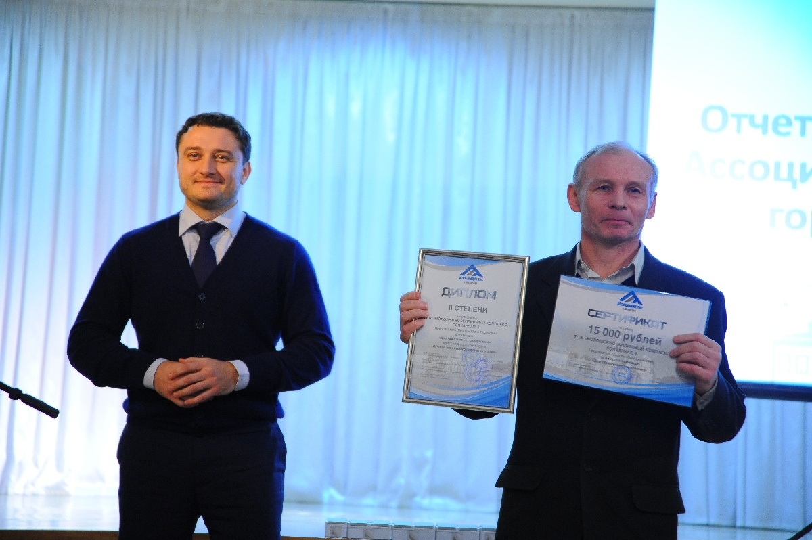
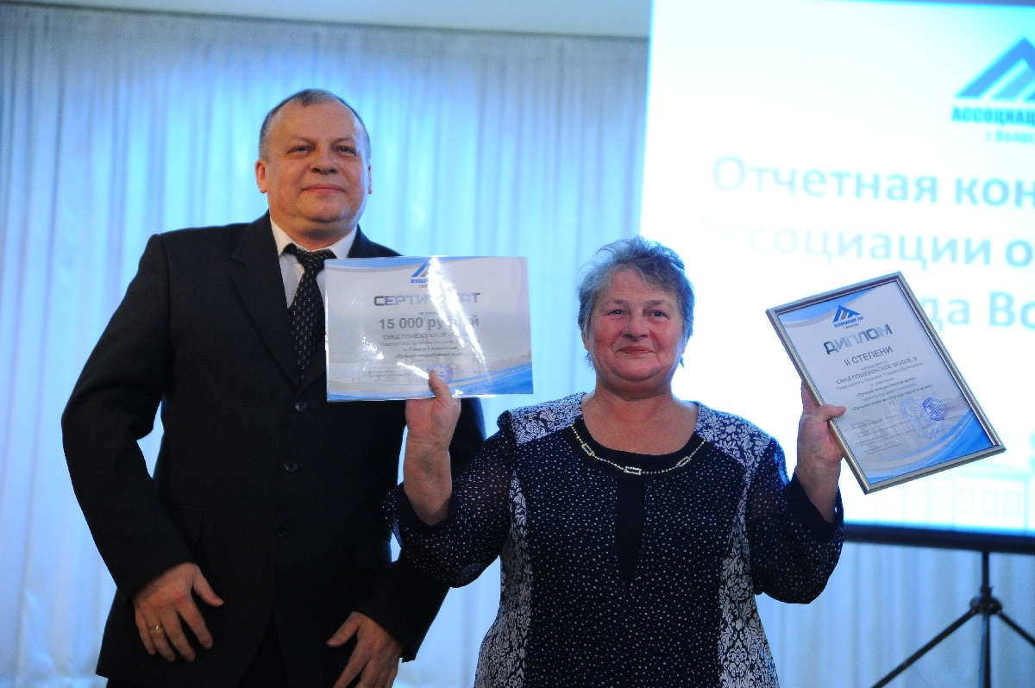
Управляй многоквартирным домом грамотно
Заголовок

Slide 14
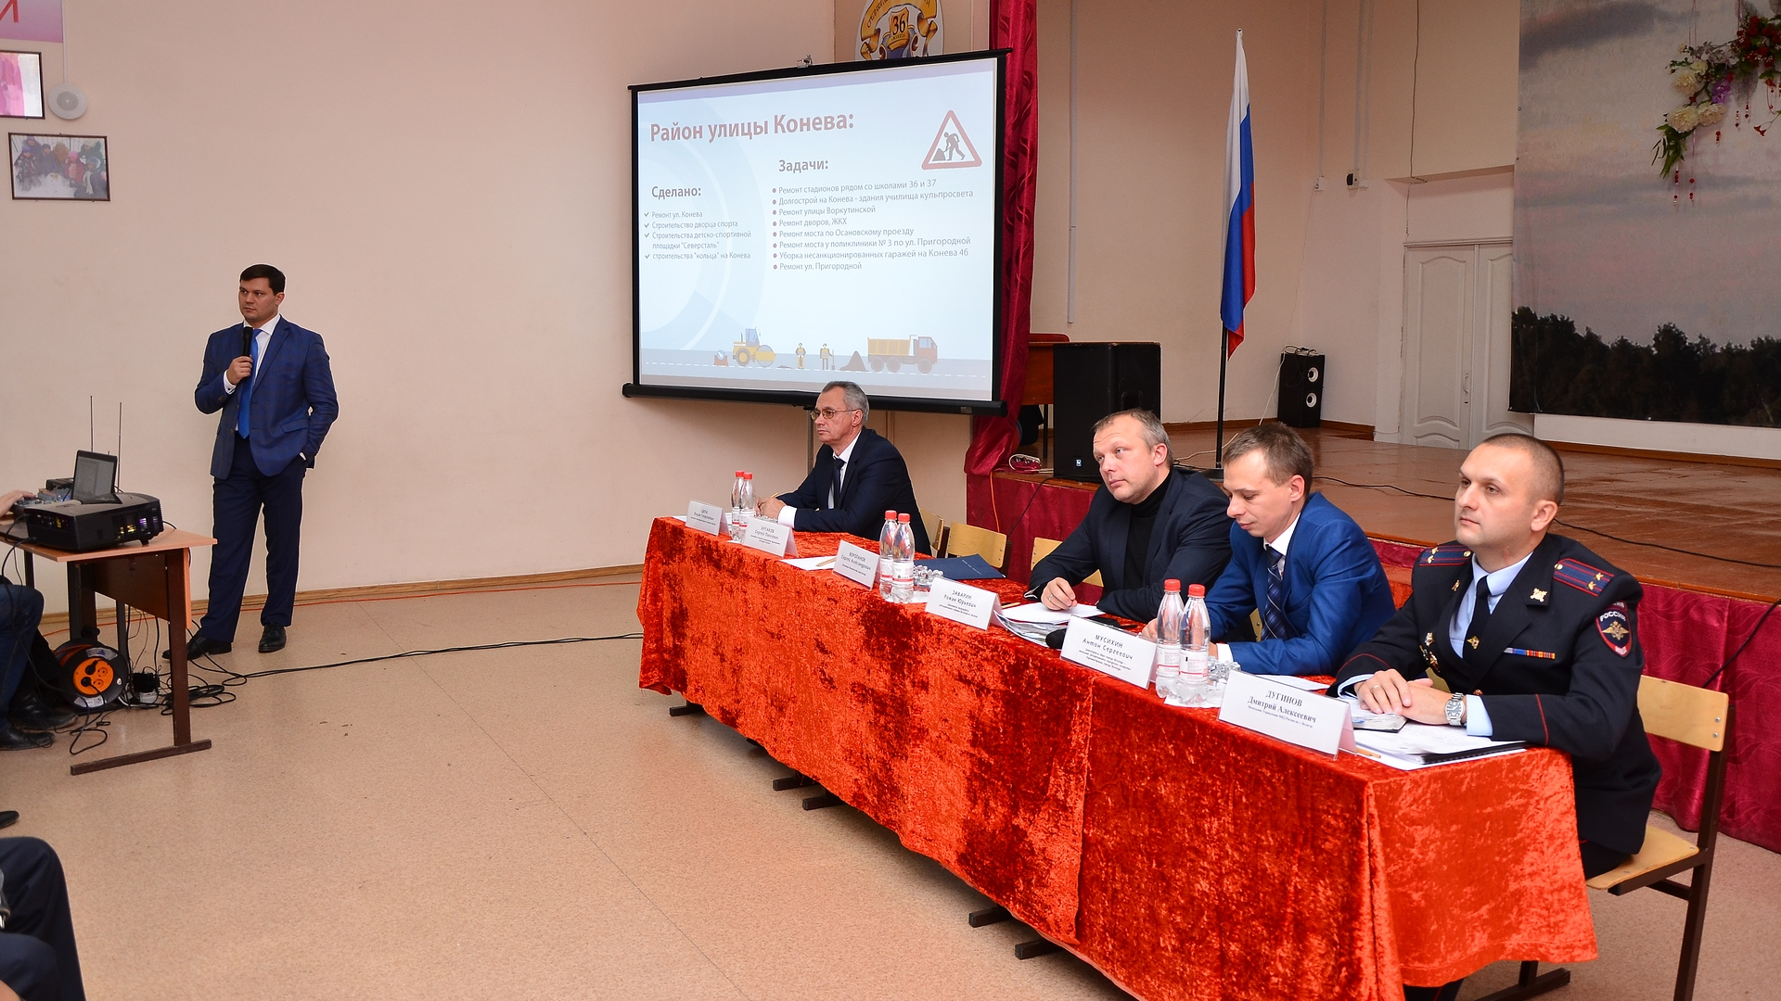
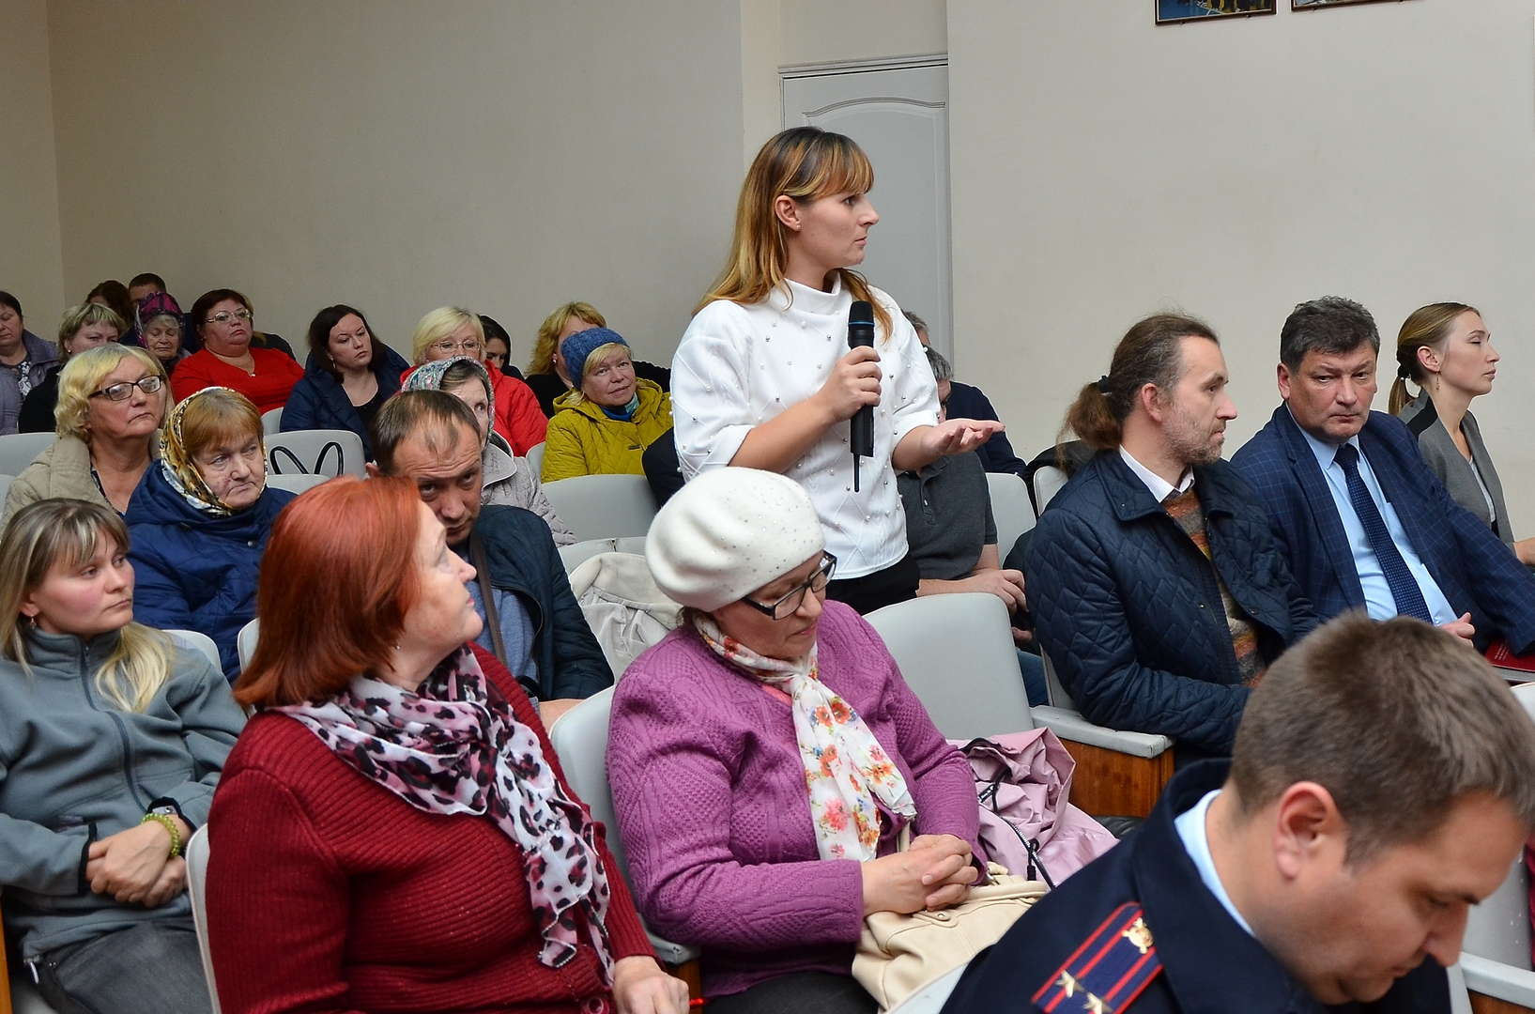
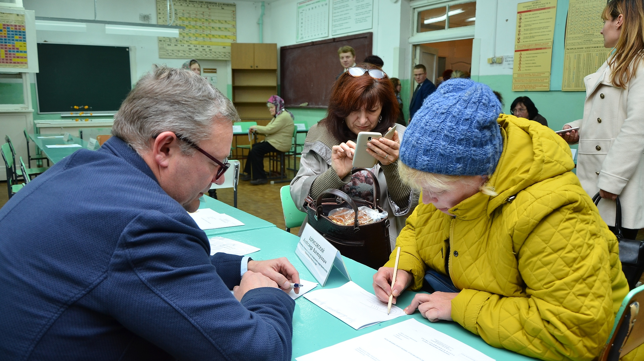
Мобильная общественная приемная Администрации города Вологды
Заголовок

Slide 15
Спасибо за внимание!

